Slide 1
Project Presentation
电影数据
可视化分析系统
组长：姜昊
组员：赵昕玥 但远琦 许浚伟 陈润泽

Slide 2
Contents
1
项目描述
目录
2
用户场景示例
3
功能场景示例
4
分工及进度

Slide 3
1
项目描述

Slide 4
项目描述
What
完成一个电影数据可视化分析系统（PC端or移动 端均可），为业界人士提供当前电影现状分析的可视化系统。

Slide 5
2
用户场景示例

Slide 6

Where/When/Who/Why
电影市场分析师钱先生的日常工作是收集当前市场上能够带动票房的热门演员和近年大众更喜爱的的电影类别，他自己登录各大电影网站浏览，发现自己没办法记住那么多的信息再汇总统计，他寻找外包人员帮自己统计信息，却发现需要付费，而且明天就要把结果交给老板了，钱先生非常郁闷，为什么没有省时又省钱的方法呢？
钱先生
超郁闷

Slide 7
Where/When/Who/Why
电影市场分析师钱先生的日常工作是收集当前市场上能够带动票房的热门演员和近年大众更喜爱的的电影类别，他得知了一个优秀的电影可视化网站，登录之后，他发现只要动动鼠标就得到了去年电影分类票房的数据，竟然还生成了饼图，钱先生生成了报表，把饼图放进了自己的工作汇报PPT中，钱先生今晚不用爆肝了，他现在觉得生活非常美好。
钱先生
超开心

Slide 8
Where/When/Who/Why
电影爱好者闲先生关注过去几年流行的电影，但是当他打开电影网站时，过去几年的电影数据只能以列表方式展示，看起来十分枯燥闲先生感到很郁闷，他想有没有更直观的的方法为我展示出我需要的电影信息呢？
闲先生
也郁闷

Slide 9
Where/When/Who/Why
电影爱好者闲先生关注经过去几年流行的电影，他的朋友告诉了他这个电影可视化网站，他打开网站，选择了2017年的票房排行可视化，一张词云图出现在了他的眼前，“战狼2”的名字显眼的出现在了屏幕中间，他愉快的决定今晚就要看这个2017年票房最高的电影。
闲先生
超开心

Slide 10



1.用户登录网站
How
电影数据可视化网站
电影数据可视化网站

Slide 11
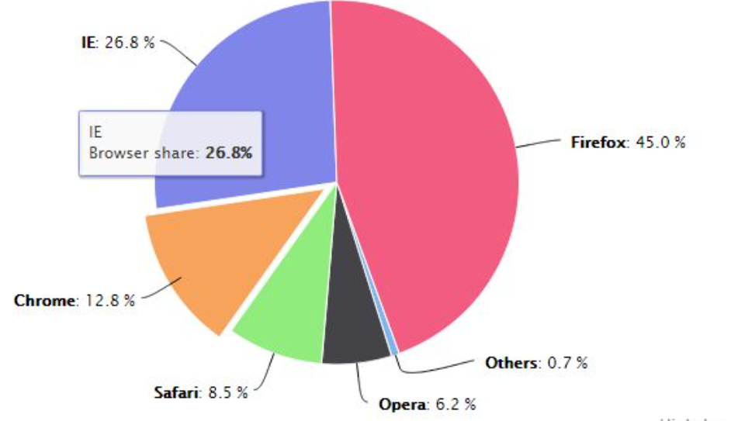

2.用户选择需要的可视化功能
如票房饼图
展示可视化功能列表
如演员直方图

Slide 12

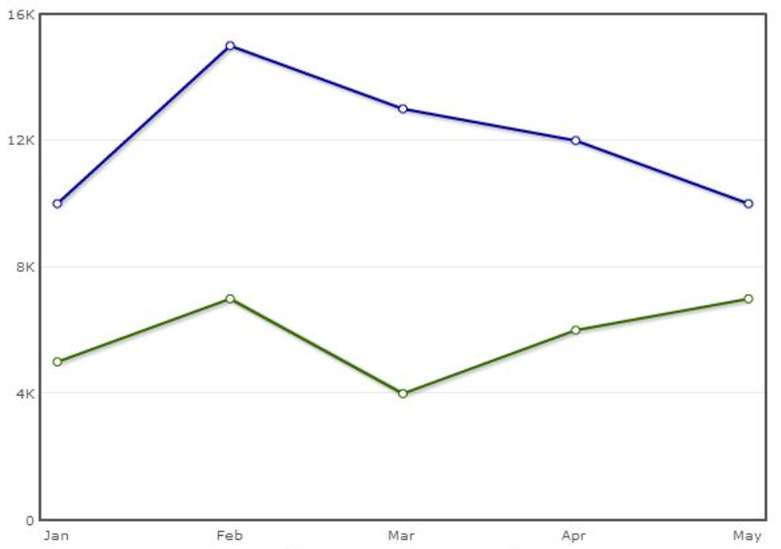
3.用户选择生成报表的功能
How
√
√
用户选择报表保留的可视化图像
导出文件

Slide 13
3
功能场景示例

Slide 14
登录功能
用户可以将生成的可视化图片保存到文档中方便之后的使用，不用每次使用时都重新登录网站生成。
电影数据可视化网站

Slide 15
爬虫功能
从猫眼电影爬取数据
Server
1. 爬取猫眼电影的电影数据。
2. 满足登录用户在系统中输入一段时间，系统能够将时间段内的票房数据返还给用户。
3. 数据爬取部分拥有持续爬取数据能力，爬取数据的起始时间为2015年1月1日。
DATA
BASE
筛选范围
返回信息
2015
2016
2017

Slide 16
可视化功能
根据用户输入的关键字生成饼图、词云等可视化图表，便于更直观地查看影片数据

Slide 17
生成报表功能
用户可以将生成的可视化图片保存到文档中方便之后的使用，不用每次使用时都重新登录网站生成。

Slide 18
4
分工及进度安排

Slide 19
项目分工
许浚伟：实现数据库-浏览器的对接（具体为数据的预处理和传递）
陈润泽：制作数据可视化，生成报表界面
但远琦：爬取功能实现，电影数据数据库功能实现，用户数据的数据库功能实现
姜昊：服务器系统的调配、服务器环境的配置、数据库管理，实现数据库中数据与网页的连接使用
赵昕玥：制作网站首页和登录界面
爬虫
前端
后端

Slide 20
项目进度

Slide 21
Thank you
for your time~

